Slide 1

Soluţii iniţiale de bază
Metoda colţului de N – V.
Costul total = 193
7 | 6 |  |  |  | 13
 | 12 | 5 |  |  | 17
 |  | 4 | 7 |  | 11
 |  |  | 9 | 10 | 19
7 | 18 | 9 | 16 | 10
Metoda costului minim.
Costul total = 137
Este soluţia optimă ?
5 | 8 | 2 | 4 | 3
4 | 3 | 4 | 1 | 5
3 | 4 | 2 | 1 | 3
2 | 3 | 2 | 1 | 3
 |  | 9 |  | 4 | 13
 | 1 |  | 16 |  | 17
 | 5 |  |  | 6 | 11
7 | 12 |  |  |  | 19
7 | 18 | 9 | 16 | 10
Matricea costurilor

Slide 2
O soluţie mai bună.
Costul total = 132
 |  | 3 |  | 10 | 13
 | 6 |  | 11 |  | 17
 |  | 6 | 5 |  | 11
7 | 12 |  |  |  | 19
7 | 18 | 9 | 16 | 10
Metoda costului minim.
Costul total = 137
5 | 8 | 2 | 4 | 3
4 | 3 | 4 | 1 | 5
3 | 4 | 2 | 1 | 3
2 | 3 | 2 | 1 | 3
 |  | 9 |  | 4 | 13
 | 1 |  | 16 |  | 17
 | 5 |  |  | 6 | 11
7 | 12 |  |  |  | 19
7 | 18 | 9 | 16 | 10
Matricea costurilor

Slide 3
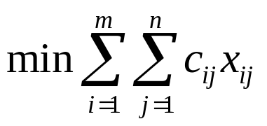
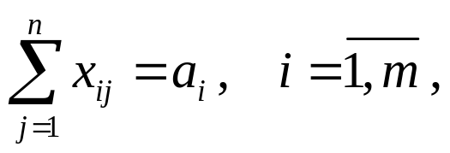
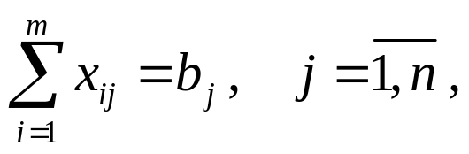
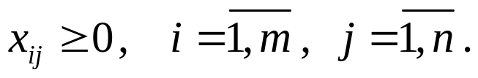
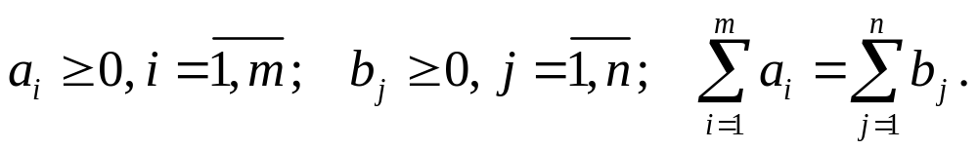
Testul de optimalitate
Forma standard a problemei de transport:
(PT)
în raport cu
Condiţia de existenţă a soluţiei:

Slide 4
Structura datelor în problema de transport:
c₁₁ | c₁₂ | … | c_{1n} | c₂₁ | c₂₂ | … | c_{2n} | … | c_{m1} | c_{m2} | … | c_{mn}
x₁₁ | x₁₂ | … | x_{1n} | x₂₁ | x₂₂ | … | x_{2n} | … | x_{m1} | x_{m2} | … | x_{mn}
1 | 1 | … | 1
 |  |  |  | 1 | 1 | … | 1
 |  |  |  |  |  |  |  |  | 1 | 1 | … | 1
1 | … |  |  | 1 | … |  |  |  | 1
 | 1 | … |  |  | 1 | … |  |  |  | 1
 |  |  | 1 | … |  |  | 1 |  | … |  |  | 1
= | a₁
= | a₂
= | a_{m}
= | b₁
= | b₂
= | b_{n}
Rangul matricei restricţiilor este m + n – 1.
Matricea restricţiilor este total unimodulară: orice minor = +1, –1 sau 0.

Slide 5
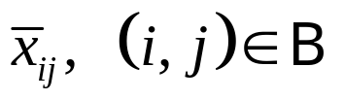
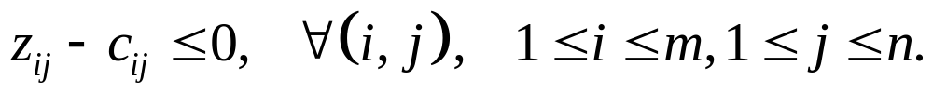
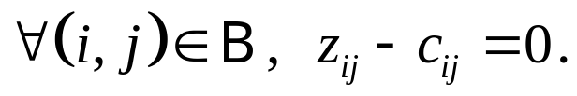
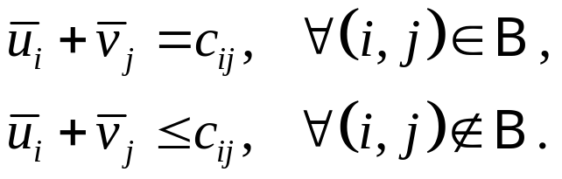
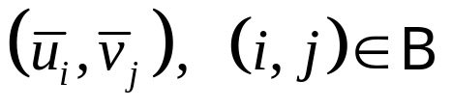
Fie B o bază optimă şi soluţia optimă de bază a problemei (PT).
Avem:
În particular, pentru
Dar, unde
Rezultă,
Dacă este o soluţie optimă de bază, atunci
va fi soluţia optimă a dualei problemei (PT).

Slide 6
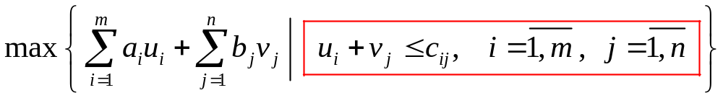
c₁₁ | c₁₂ | … | c_{1n} | c₂₁ | c₂₂ | … | c_{2n} | … | c_{m1} | c_{m2} | … | c_{mn}
x₁₁ | x₁₂ | … | x_{1n} | x₂₁ | x₂₂ | … | x_{2n} | … | x_{m1} | x_{m2} | … | x_{mn}
1 | 1 | … | 1
 |  |  |  | 1 | 1 | … | 1
 |  |  |  |  |  |  |  |  | 1 | 1 | … | 1
1 | … |  |  | 1 | … |  |  |  | 1
 | 1 | … |  |  | 1 | … |  |  |  | 1
 |  |  | 1 | … |  |  | 1 |  | … |  |  | 1
= | a₁
= | a₂
= | a_{m}
= | b₁
= | b₂
= | b_{n}
u₁
u₂
u_{m}
v₁
v₂
v_{n}
Duala problemei de transport:
(DT)

Slide 7
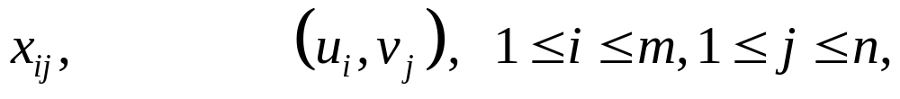
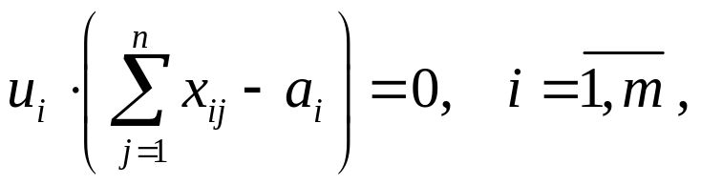
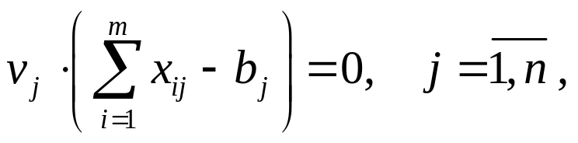
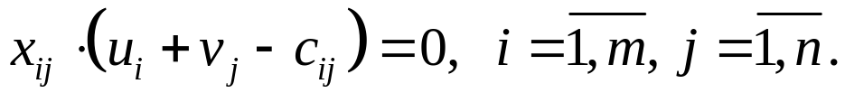
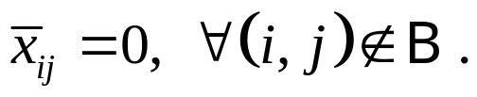
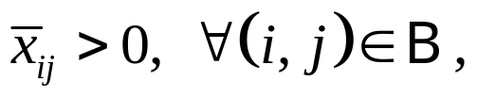
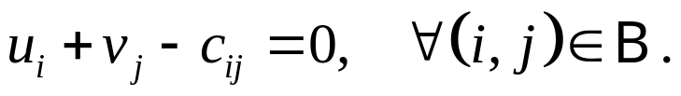
Teorema slabă a ecarturilor complementare: Fie soluţiile admisibile
respectiv pentru (PT) şi (DT).
Acestea sunt optime, dacă şi numai dacă,
Condiţii evident satisfăcute !
Condiţii evident satisfăcute pentru
Dacă soluţia admisibilă de bază este:
pentru ca aceasta să fie optimă, trebuie ca:
Problemă: Cum putem identifica existenţa unei soluţii admisibile a problemei duale (DT) care să verifice condiţia de optimalitate ?

Slide 8
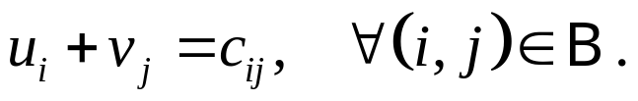
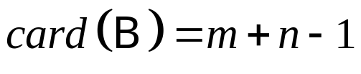
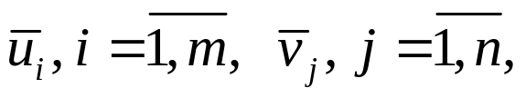
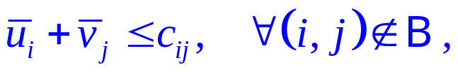
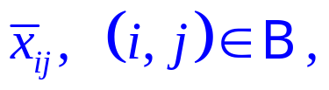
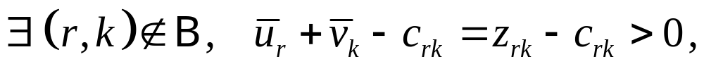
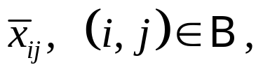
Considerăm sistemul:
Acesta are ecuaţii şi m + n variabile.
Rangul matricei acestui sistem este m + n – 1, deci sistemul este compatibil nedeterminat.
Rezolvarea sistemului: se dă unei variabile u_{i} sau v_{j} o valoare arbitrară, iar restul variabilelor se calculează succesiv din ecuaţiile respective.
Fie soluţia obţinută.
Dacă
soluţia este dual admisibilă.
Teorema ecarturilor complementare
soluţie de bază optimă pentru problema (PT).
Dacă
soluţia de bază nu îndeplineşte condiţia de optimalitate pentru problema (PT).

Slide 9
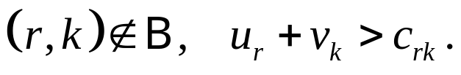

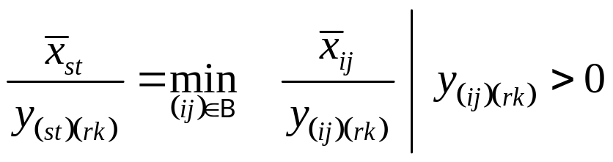
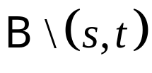
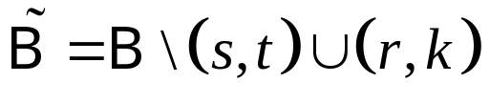
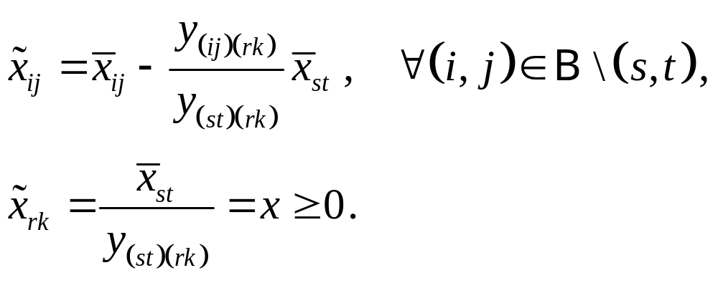
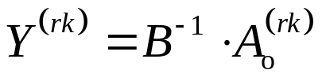
Schimbarea soluţiei de bază
Fie
Se introduce în bază variabila
Schimbarea bazei conform algoritmului simplex:
Criteriul de ieşire din bază:
Recalcularea valorilor corespunzătoare noii baze:
Care sunt valorile componentelor vectorului ?

Slide 10
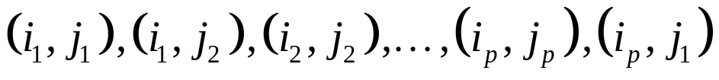


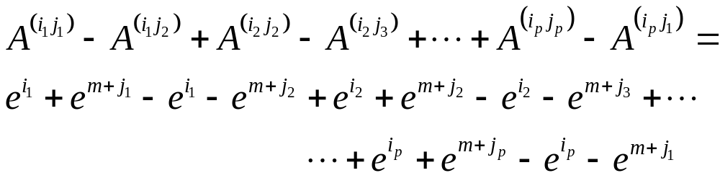


Considerăm două selecţii cu p indici distincţi:
Definiţie. Mulţimea perechilor
se numeşte ciclu.
Observaţie: orice ciclu are un număr par de elemente = 2p.
Propoziţie. Dacă mulţimea indicilor (i,j) a unor coloane A^{(ij)} din matricea restricţiilor a problemei (PT) formează un ciclu, atunci aceste coloane sunt liniar dependente.
Demonstraţie. Notăm vectorul unitar:
(q.e.d.)
Corolar. Mulţimea indicilor de bază nu conţine cicluri.

Slide 11



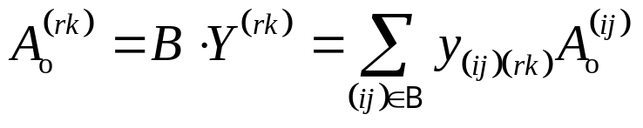
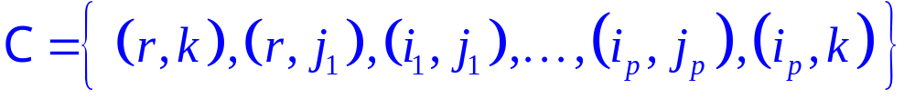


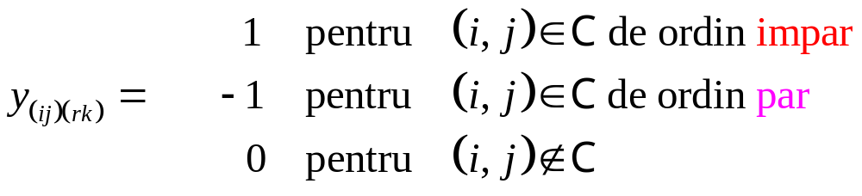
Propoziţie. Pentru orice pereche există un ciclu unic format din această pereche şi elemente din
Determinarea elementelor lui
Avem:
Combinaţie liniară (unică) cu vectorii A^{(ij)} din bază.
0
1
2
2p-2
2p-1
Dar există şi un ciclu unic:
pentru care
Rezultă:

Slide 12
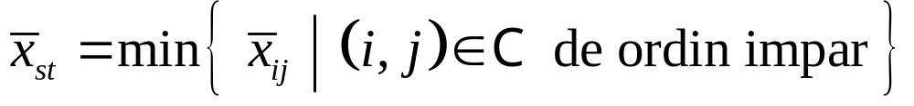
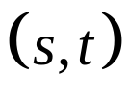

Criteriul de ieşire din bază:
= + 1
adică,
Perechea de indici va părăsi baza

Slide 13
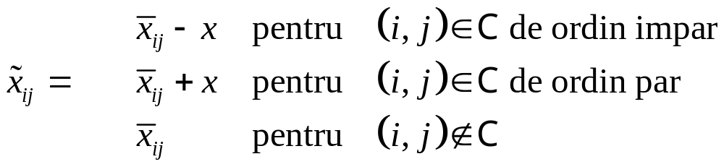
Formulele de schimbare a soluţiei de bază:
= + 1, – 1, 0
= + 1
Rezultă:

Slide 14
Exemplu
Metoda costului minim.
Costul total = 137
5 | 8 | 2 | 4 | 3
4 | 3 | 4 | 1 | 5
3 | 4 | 2 | 1 | 3
2 | 3 | 2 | 1 | 3
 |  | 9 |  | 4 | 13
 | 1 |  | 16 |  | 17
 | 5 |  |  | 6 | 11
7 | 12 |  |  |  | 19
7 | 18 | 9 | 16 | 10
Matricea costurilor

Slide 15

Rezolvarea sistemului: pentru
Valoare iniţială: v₂ = 0 .
v_{j}
 |  | 0
 | 5 | 8 | 2 | 4 | 3
 | 4 | 3 | 4 | 1 | 5
 | 3 | 4 | 2 | 1 | 3
 | 2 | 3 | 2 | 1 | 3
u_{i}
 |  | 9 |  | 4 | 13
 | 1 |  | 16 |  | 17
 | 5 |  |  | 6 | 11
7 | 12 |  |  |  | 19
7 | 18 | 9 | 16 | 10
Matricea costurilor

Slide 16
Rezolvarea sistemului: pentru
Valoare iniţială: v₂ = 0 .
v_{j}
 |  | 0
 | 5 | 8 | 2 | 4 | 3
3 | 4 | 3 | 4 | 1 | 5
 | 3 | 4 | 2 | 1 | 3
 | 2 | 3 | 2 | 1 | 3
u_{i}
 |  | 9 |  | 4 | 13
 | 1 |  | 16 |  | 17
 | 5 |  |  | 6 | 11
7 | 12 |  |  |  | 19
7 | 18 | 9 | 16 | 10
Matricea costurilor

Slide 17
Rezolvarea sistemului: pentru
Valoare iniţială: v₂ = 0 .
v_{j}
 |  | 0
 | 5 | 8 | 2 | 4 | 3
3 | 4 | 3 | 4 | 1 | 5
4 | 3 | 4 | 2 | 1 | 3
 | 2 | 3 | 2 | 1 | 3
u_{i}
 |  | 9 |  | 4 | 13
 | 1 |  | 16 |  | 17
 | 5 |  |  | 6 | 11
7 | 12 |  |  |  | 19
7 | 18 | 9 | 16 | 10
Matricea costurilor

Slide 18
Rezolvarea sistemului: pentru
Valoare iniţială: v₂ = 0 .
v_{j}
 |  | 0
 | 5 | 8 | 2 | 4 | 3
3 | 4 | 3 | 4 | 1 | 5
4 | 3 | 4 | 2 | 1 | 3
3 | 2 | 3 | 2 | 1 | 3
u_{i}
 |  | 9 |  | 4 | 13
 | 1 |  | 16 |  | 17
 | 5 |  |  | 6 | 11
7 | 12 |  |  |  | 19
7 | 18 | 9 | 16 | 10
Matricea costurilor

Slide 19
Rezolvarea sistemului: pentru
Valoare iniţială: v₂ = 0 .
v_{j}
 |  | 0
 | 5 | 8 | 2 | 4 | 3
3 | 4 | 3 | 4 | 1 | 5
4 | 3 | 4 | 2 | 1 | 3
3 | 2 | 3 | 2 | 1 | 3
u_{i}
 |  | 9 |  | 4 | 13
 | 1 |  | 16 |  | 17
 | 5 |  |  | 6 | 11
7 | 12 |  |  |  | 19
7 | 18 | 9 | 16 | 10
Matricea costurilor

Slide 20
Rezolvarea sistemului: pentru
Valoare iniţială: v₂ = 0 .
v_{j}
 |  | 0 |  | -2
 | 5 | 8 | 2 | 4 | 3
3 | 4 | 3 | 4 | 1 | 5
4 | 3 | 4 | 2 | 1 | 3
3 | 2 | 3 | 2 | 1 | 3
u_{i}
 |  | 9 |  | 4 | 13
 | 1 |  | 16 |  | 17
 | 5 |  |  | 6 | 11
7 | 12 |  |  |  | 19
7 | 18 | 9 | 16 | 10
Matricea costurilor

Slide 21
Rezolvarea sistemului: pentru
Valoare iniţială: v₂ = 0 .
v_{j}
 |  | 0 |  | -2 | -1
 | 5 | 8 | 2 | 4 | 3
3 | 4 | 3 | 4 | 1 | 5
4 | 3 | 4 | 2 | 1 | 3
3 | 2 | 3 | 2 | 1 | 3
u_{i}
 |  | 9 |  | 4 | 13
 | 1 |  | 16 |  | 17
 | 5 |  |  | 6 | 11
7 | 12 |  |  |  | 19
7 | 18 | 9 | 16 | 10
Matricea costurilor

Slide 22
Rezolvarea sistemului: pentru
Valoare iniţială: v₂ = 0 .
v_{j}
 | -1 | 0 |  | -2 | -1
 | 5 | 8 | 2 | 4 | 3
3 | 4 | 3 | 4 | 1 | 5
4 | 3 | 4 | 2 | 1 | 3
3 | 2 | 3 | 2 | 1 | 3
u_{i}
 |  | 9 |  | 4 | 13
 | 1 |  | 16 |  | 17
 | 5 |  |  | 6 | 11
7 | 12 |  |  |  | 19
7 | 18 | 9 | 16 | 10
Matricea costurilor

Slide 23
Rezolvarea sistemului: pentru
Valoare iniţială: v₂ = 0 .
v_{j}
 | -1 | 0 |  | -2 | -1
4 | 5 | 8 | 2 | 4 | 3
3 | 4 | 3 | 4 | 1 | 5
4 | 3 | 4 | 2 | 1 | 3
3 | 2 | 3 | 2 | 1 | 3
u_{i}
 |  | 9 |  | 4 | 13
 | 1 |  | 16 |  | 17
 | 5 |  |  | 6 | 11
7 | 12 |  |  |  | 19
7 | 18 | 9 | 16 | 10
Matricea costurilor

Slide 24
Rezolvarea sistemului: pentru
Valoare iniţială: v₂ = 0 .
v_{j}
 | -1 | 0 | -2 | -2 | -1
4 | 5 | 8 | 2 | 4 | 3
3 | 4 | 3 | 4 | 1 | 5
4 | 3 | 4 | 2 | 1 | 3
3 | 2 | 3 | 2 | 1 | 3
u_{i}
 |  | 9 |  | 4 | 13
 | 1 |  | 16 |  | 17
 | 5 |  |  | 6 | 11
7 | 12 |  |  |  | 19
7 | 18 | 9 | 16 | 10
Matricea costurilor

Slide 25
Rezolvarea sistemului: pentru
Valoare iniţială: v₂ = 0 .
v_{j}
 | -1 | 0 | -2 | -2 | -1
4 | 5 | 8 | 2 | 4 | 3
3 | 4 | 3 | 4 | 1 | 5
4 | 3 | 4 | 2 | 1 | 3
2 | 2 | 3 | 2 | 1 | 3
u_{i}
 |  | 9 |  | 4 | 13
 | 1 |  | 16 |  | 17
 | 5 |  |  | 6 | 11
7 | 12 |  |  |  | 19
7 | 18 | 9 | 16 | 10
Matricea costurilor

Slide 26

Test de optimalitate: pentru ?
v_{j}
 | -1 | 0 | -2 | -2 | -1
4 | 5 | 8 | 2 | 4 | 3
3 | 4 | 3 | 4 | 1 | 5
4 | 3 | 4 | 2 | 1 | 3
3 | 2 | 3 | 2 | 1 | 3
u_{i}
 |  | 9 |  | 4 | 13
 | 1 |  | 16 |  | 17
 | 5 |  |  | 6 | 11
7 | 12 |  |  |  | 19
7 | 18 | 9 | 16 | 10
Matricea costurilor

Slide 27

Test de optimalitate: pentru ?
!
v_{j}
 | -1 | 0 | -2 | -2 | -1
4 | 5 | 8 | 2 | 4 | 3
3 | 4 | 3 | 4 | 1 | 5
4 | 3 | 4 | 2 | 1 | 3
3 | 2 | 3 | 2 | 1 | 3
u_{i}
 |  | 9 |  | 4 | 13
 | 1 |  | 16 |  | 17
 | 5 |  |  | 6 | 11
7 | 12 |  |  |  | 19
7 | 18 | 9 | 16 | 10
Matricea costurilor

Slide 28

Îmbunătăţirea soluţiei de bază.
Determinarea unui ciclu.
v_{j}
 | -1 | 0 | -2 | -2 | -1
4 | 5 | 8 | 2 | 4 | 3
3 | 4 | 3 | 4 | 1 | 5
4 | 3 | 4 | 2 | 1 | 3
3 | 2 | 3 | 2 | 1 | 3
u_{i}
 |  | 9 |  | 4 | 13
 | 1 |  | 16 |  | 17
 | 5 |  | +x | 6 | 11
7 | 12 |  |  |  | 19
7 | 18 | 9 | 16 | 10
Matricea costurilor

Slide 29

Îmbunătăţirea soluţiei de bază.
Determinarea unui ciclu.
v_{j}
 | -1 | 0 | -2 | -2 | -1
4 | 5 | 8 | 2 | 4 | 3
3 | 4 | 3 | 4 | 1 | 5
4 | 3 | 4 | 2 | 1 | 3
3 | 2 | 3 | 2 | 1 | 3
u_{i}
 |  | 9 |  | 4 | 13
 | 1 |  | 16 |  | 17
 | 5-x |  | +x | 6 | 11
7 | 12 |  |  |  | 19
7 | 18 | 9 | 16 | 10
Matricea costurilor

Slide 30

Îmbunătăţirea soluţiei de bază.
Determinarea unui ciclu.
v_{j}
 | -1 | 0 | -2 | -2 | -1
4 | 5 | 8 | 2 | 4 | 3
3 | 4 | 3 | 4 | 1 | 5
4 | 3 | 4 | 2 | 1 | 3
3 | 2 | 3 | 2 | 1 | 3
u_{i}
 |  | 9 |  | 4 | 13
 | 1+x |  | 16 |  | 17
 | 5-x |  | +x | 6 | 11
7 | 12 |  |  |  | 19
7 | 18 | 9 | 16 | 10
Matricea costurilor

Slide 31

Îmbunătăţirea soluţiei de bază.
Determinarea unui ciclu.
v_{j}
 | -1 | 0 | -2 | -2 | -1
4 | 5 | 8 | 2 | 4 | 3
3 | 4 | 3 | 4 | 1 | 5
4 | 3 | 4 | 2 | 1 | 3
3 | 2 | 3 | 2 | 1 | 3
u_{i}
 |  | 9 |  | 4 | 13
 | 1+x |  | 16-x |  | 17
 | 5-x |  | +x | 6 | 11
7 | 12 |  |  |  | 19
7 | 18 | 9 | 16 | 10
Matricea costurilor

Slide 32

Îmbunătăţirea soluţiei de bază.
Determinarea unui ciclu.
x = min { 5, 16 } = 5
v_{j}
 | -1 | 0 | -2 | -2 | -1
4 | 5 | 8 | 2 | 4 | 3
3 | 4 | 3 | 4 | 1 | 5
4 | 3 | 4 | 2 | 1 | 3
3 | 2 | 3 | 2 | 1 | 3
u_{i}
 |  | 9 |  | 4 | 13
 | 1+x |  | 16-x |  | 17
 | 5-x |  | +x | 6 | 11
7 | 12 |  |  |  | 19
7 | 18 | 9 | 16 | 10
Matricea costurilor

Slide 33
Rezolvarea sistemului: pentru
Valoare iniţială: u₁ = 0 .
v_{j}
 | 2 | 3 | 2 | 1 | 3
0 | 5 | 8 | 2 | 4 | 3
0 | 4 | 3 | 4 | 1 | 5
0 | 3 | 4 | 2 | 1 | 3
0 | 2 | 3 | 2 | 1 | 3
u_{i}
 |  | 9 |  | 4 | 13
 | 6 |  | 11 |  | 17
 |  |  | 5 | 6 | 11
7 | 12 |  |  |  | 19
7 | 18 | 9 | 16 | 10
Matricea costurilor

Slide 34
Test de optimalitate: pentru ?
v_{j}
 | 2 | 3 | 2 | 1 | 3
0 | 5 | 8 | 2 | 4 | 3
0 | 4 | 3 | 4 | 1 | 5
0 | 3 | 4 | 2 | 1 | 3
0 | 2 | 3 | 2 | 1 | 3
u_{i}
 |  | 9 |  | 4 | 13
 | 6 |  | 11 |  | 17
 |  |  | 5 | 6 | 11
7 | 12 |  |  |  | 19
7 | 18 | 9 | 16 | 10
Matricea costurilor

Slide 35
Test de optimalitate: pentru ?
Soluţie optimă. Valoarea optimă = 137 + 5(1 – 4 + 3 – 1) = 132
v_{j}
 | 2 | 3 | 2 | 1 | 3
0 | 5 | 8 | 2 | 4 | 3
0 | 4 | 3 | 4 | 1 | 5
0 | 3 | 4 | 2 | 1 | 3
0 | 2 | 3 | 2 | 1 | 3
u_{i}
 |  | 9 |  | 4 | 13
 | 6 |  | 11 |  | 17
 |  |  | 5 | 6 | 11
7 | 12 |  |  |  | 19
7 | 18 | 9 | 16 | 10
+
–
–
+
Matricea costurilor

Slide 36

Determinarea unei alte soluţii optime:
Condiţie: pentru De exemplu,
v_{j}
 | 2 | 3 | 2 | 1 | 3
0 | 5 | 8 | 2 | 4 | 3
0 | 4 | 3 | 4 | 1 | 5
0 | 3 | 4 | 2 | 1 | 3
0 | 2 | 3 | 2 | 1 | 3
u_{i}
 |  | 9 |  | 4 | 13
 | 6 |  | 11 |  | 17
 |  |  | 5 | 6 | 11
7 | 12 | +x |  |  | 19
7 | 18 | 9 | 16 | 10
Matricea costurilor

Slide 37

Determinarea unei alte soluţii optime:
Condiţie: pentru De exemplu,
v_{j}
 | 2 | 3 | 2 | 1 | 3
0 | 5 | 8 | 2 | 4 | 3
0 | 4 | 3 | 4 | 1 | 5
0 | 3 | 4 | 2 | 1 | 3
0 | 2 | 3 | 2 | 1 | 3
u_{i}
 |  | 9-x |  | 4 | 13
 | 6 |  | 11 |  | 17
 |  |  | 5 | 6 | 11
7 | 12 | +x |  |  | 19
7 | 18 | 9 | 16 | 10
Matricea costurilor

Slide 38

Determinarea unei alte soluţii optime:
Condiţie: pentru De exemplu,
v_{j}
 | 2 | 3 | 2 | 1 | 3
0 | 5 | 8 | 2 | 4 | 3
0 | 4 | 3 | 4 | 1 | 5
0 | 3 | 4 | 2 | 1 | 3
0 | 2 | 3 | 2 | 1 | 3
u_{i}
 |  | 9-x |  | 4+x | 13
 | 6 |  | 11 |  | 17
 |  |  | 5 | 6 | 11
7 | 12 | +x |  |  | 19
7 | 18 | 9 | 16 | 10
Matricea costurilor

Slide 39

Determinarea unei alte soluţii optime:
Condiţie: pentru De exemplu,
v_{j}
 | 2 | 3 | 2 | 1 | 3
0 | 5 | 8 | 2 | 4 | 3
0 | 4 | 3 | 4 | 1 | 5
0 | 3 | 4 | 2 | 1 | 3
0 | 2 | 3 | 2 | 1 | 3
u_{i}
 |  | 9-x |  | 4+x | 13
 | 6 |  | 11 |  | 17
 |  |  | 5 | 6-x | 11
7 | 12 | +x |  |  | 19
7 | 18 | 9 | 16 | 10
Matricea costurilor

Slide 40

Determinarea unei alte soluţii optime:
Condiţie: pentru De exemplu,
v_{j}
 | 2 | 3 | 2 | 1 | 3
0 | 5 | 8 | 2 | 4 | 3
0 | 4 | 3 | 4 | 1 | 5
0 | 3 | 4 | 2 | 1 | 3
0 | 2 | 3 | 2 | 1 | 3
u_{i}
 |  | 9-x |  | 4+x | 13
 | 6 |  | 11 |  | 17
 |  |  | 5+x | 6-x | 11
7 | 12 | +x |  |  | 19
7 | 18 | 9 | 16 | 10
Matricea costurilor

Slide 41
Determinarea unei alte soluţii optime:
Condiţie: pentru De exemplu,
v_{j}
 | 2 | 3 | 2 | 1 | 3
0 | 5 | 8 | 2 | 4 | 3
0 | 4 | 3 | 4 | 1 | 5
0 | 3 | 4 | 2 | 1 | 3
0 | 2 | 3 | 2 | 1 | 3
u_{i}
 |  | 9-x |  | 4+x | 13
 | 6 |  | 11-x |  | 17
 |  |  | 5+x | 6-x | 11
7 | 12 | +x |  |  | 19
7 | 18 | 9 | 16 | 10
Matricea costurilor

Slide 42
Determinarea unei alte soluţii optime:
Condiţie: pentru De exemplu,
v_{j}
 | 2 | 3 | 2 | 1 | 3
0 | 5 | 8 | 2 | 4 | 3
0 | 4 | 3 | 4 | 1 | 5
0 | 3 | 4 | 2 | 1 | 3
0 | 2 | 3 | 2 | 1 | 3
u_{i}
 |  | 9-x |  | 4+x | 13
 | 6+x |  | 11-x |  | 17
 |  |  | 5+x | 6-x | 11
7 | 12 | +x |  |  | 19
7 | 18 | 9 | 16 | 10
Matricea costurilor

Slide 43
Determinarea unei alte soluţii optime:
Condiţie: pentru De exemplu,
v_{j}
 | 2 | 3 | 2 | 1 | 3
0 | 5 | 8 | 2 | 4 | 3
0 | 4 | 3 | 4 | 1 | 5
0 | 3 | 4 | 2 | 1 | 3
0 | 2 | 3 | 2 | 1 | 3
u_{i}
 |  | 9-x |  | 4+x | 13
 | 6+x |  | 11-x |  | 17
 |  |  | 5+x | 6-x | 11
7 | 12-x | +x |  |  | 19
7 | 18 | 9 | 16 | 10
Matricea costurilor

Slide 44
Determinarea unei alte soluţii optime:
Condiţie: pentru De exemplu,
x = min { 9, 6, 11, 12 } = 6
v_{j}
 | 2 | 3 | 2 | 1 | 3
0 | 5 | 8 | 2 | 4 | 3
0 | 4 | 3 | 4 | 1 | 5
0 | 3 | 4 | 2 | 1 | 3
0 | 2 | 3 | 2 | 1 | 3
u_{i}
 |  | 9-x |  | 4+x | 13
 | 6+x |  | 11-x |  | 17
 |  |  | 5+x | 6-x | 11
7 | 12-x | +x |  |  | 19
7 | 18 | 9 | 16 | 10
Matricea costurilor

Slide 45
Test de optimalitate: pentru ?
Soluţie optimă. Valoarea optimă = 132 + 6(2–2+3–3+1–1+3–3) = 132
v_{j}
 | 2 | 3 | 2 | 1 | 3
0 | 5 | 8 | 2 | 4 | 3
0 | 4 | 3 | 4 | 1 | 5
0 | 3 | 4 | 2 | 1 | 3
0 | 2 | 3 | 2 | 1 | 3
u_{i}
–
+
 |  | 3 |  | 10 | 13
 | 12 |  | 5 |  | 17
 |  |  | 11 |  | 11
7 | 6 | 6 |  |  | 19
7 | 18 | 9 | 16 | 10
+
–
+
–
–
+
Matricea costurilor

